Slide 1
自主移动车文献综述和原型设计
第六小组
邱璟祎, 周俊豪, 张峻瑜 （按姓名首字母排序）
2024年7月6日

Slide 2

01
需求分析
03
原型设计
机械设计
测量
循迹算法设计
避障算法设计
通信和信号回传
驱动
机械结构
电气
测量
算法
系统软件
02
文献综述
04
讨论与总结
机械设计研究综述
循迹研究综述
避障研究综述

Slide 3
需求分析
分解任务，各个击破

Slide 4
需求分析——机械结构
车体
整体尺寸：避障部分场地的障碍物间距不小于350mm，故小车的整体尺寸应当小于该距离。
驱动与转弯方式：驱动方式可以选择轮式或者履带式，转弯方式可以采用差速转向或者麦克纳姆轮转向。
车体空间结构：车上需要装载驱动电机、控制板、传感器等元件以及电子线路，可以考虑设计多层 结构，同时需要考虑重心的稳定性和小车的承重性能。

Slide 5
需求分析
抓取机构
机械爪及舵机：货物尺寸为直径30mm，高40mm，其重量为50g，因此抓取结构中的机械爪需与货 物尺寸相匹配，且相应舵机需要有足够的力矩。
抓取结构大小与工作空间：因小车本身体积有限，因此抓取结构不应过大。除此之外，还需考虑抓 取结构的工作空间，如不能遮挡摄像头视野等
车体空间结构：车上需要装载驱动电机、控制板、传感器等元件以及电子线路，可以考虑设计多层 结构，同时需要考虑重心的稳定性和小车的承重性能。

Slide 6
需求分析——电气
控制器
CPU:编程调试方便，主要串行执行
FPGA:并发速度快，可靠性好，调试困难
电机和驱动
直流电机：有刷直流电机多用于低功率使用，用简单的电压调节或PWM（脉宽调制）来控制。
航模电机：无刷居多，高性能高功率，电子调速器（ESC）控制

Slide 7
需求分析——电气
电源
单片机、电机、舵机等不同元器件的所需电压不同，需要进行相应的电源与二次电源的选择，具体 选择将在原理方案设计部分确定。
通信
要实现的数据通讯任务包括实时图像、指令数据、状态参数和舵机命令等，可以采用USB数据线 的有线通讯方式或者蓝牙等无线通讯方式，具体选择需要根据传输数据量、数据传输延时和硬件接口等 因素确定。

Slide 8
需求分析——电气
测量
需要传感器传回的信息主要包括图像灰度、距离、小车自身的位置和姿态等等，可能需要红外传感 器、超声传感器、线阵CCD传感器、里程计和陀螺仪等
算法
循迹算法
避障算法

Slide 9
文献综述
02
站在巨人的肩膀上

Slide 10
文献综述——机械设计
02
运动方式
轮式运动：适用于平坦、结构简单的环境，灵活程度比较高，结构简单、可控性强、安 全性好。分为为单驱轮式、双驱轮式和多驱轮式。
履带式：对地面的单位压力小，摩擦力较大，抓地力较好，适合在雪地、山坡等比较恶劣 的地面环境下工作，能承受比较大的负载，但是成本比轮式A高很多，速度比较慢
Notes:
最常见的自主移动车的运动方式，其特点是使用一组或多组轮子进行移动，可以采用常规的轮胎或全向轮设计
单驱动只有一部分车轮具有驱动力，可以减少驱动电机的数量，减少车体重量，节约内部空间；但采用这类驱动方式的小车往往由 配重不均匀会出现非驱动轮一侧抓地力不足的问题，小车转向容易出现问题。多驱轮式A所有车轮都和驱动电机相连，驱动能力更强，配重更加均匀，但是灵活性有所降低。

Slide 11
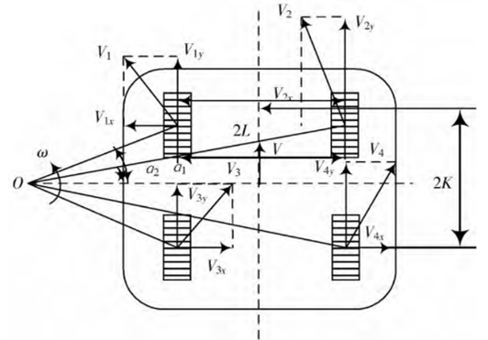
文献综述——机械设计
02
转向方式
差速转向：假定前轮和后轮都是驱动轮，则参考阿克曼（Ackerman）转向几何学原理，即在汽车转向时4个轮 胎都近似围绕一个中心点旋转以保证汽车的行驶稳定性

Slide 12
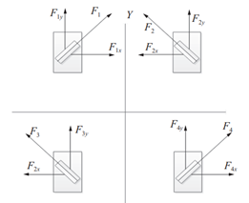
文献综述——机械设计
02
转向方式
麦克纳姆轮转向：麦克纳姆轮移动平台具有平面上3个自由度的移动能力，依靠4个轮子各自不同转速的相互配合来实 现全向移动，每一个轮子的运动都对整体的运动方向和速度大小有着很大的贡献。

Slide 13
文献综述——机械设计
02
抓取机构
机械手爪：机械手爪按照驱动方式不同可以分为气动驱动、电动驱动、液压驱动、电磁驱动和热驱动五种方式，五种方式各有优劣。
吸盘：分为磁力吸盘和真空吸盘两大类。磁力吸盘的体积小，自重轻，吸持力强，但对所抓取的物品有磁性的要求。真空吸盘原理简单，操作相对容易，但前 提是要保证所抓取物品表面足够平整光滑，且对于后期维护保养的要求较高
仿生结构：面对外形较为复杂的物品，可以采用多指灵巧手的仿生结构作为夹持机构。例如人形手模仿人类手的外形和运动自由度，通常具有多个关节和独立运动的手指，可以实现复杂的抓取动作。
Notes:
五种方式各有优劣，例如：电动驱动使用电机作为动力源，通过齿轮、皮带或丝杠等机械结构传递动力，控制精度高， 力矩输出稳定，但是结构可能较为复杂，成本相对较高。电磁驱动通过电磁铁 产生的磁力来控制手爪的动作，响应速度快，结构简单，但是力量输出可能受限于磁场强度。

Slide 14
文献综述——循迹
02
传统而有效的方法
传感器：红外传感器、光敏电阻等。只能给出是否检测到线的信息，而不能给出线的远近、角度信息，这 使得它无法实现更加复杂和高效的控制算法。
算法:点观测传感器实际上提供了有限的状态数，只要根据状态给定行为就可以完成简单的 控制。这只需要简单的if-else逻辑就能实现。如果我们有一个点观测传感器组成的阵列例如线性CCD（含有128个光敏电阻）或者进一步线性传 感器，我们可以度量与线之间的距离，因此可以引入PID控制。
Notes:
把只能获得正对着一点信息的传感器称为点传感器。

Slide 15
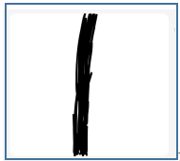
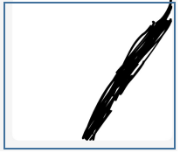
文献综述——循迹
02
灵活高效的新方法
计算机视觉：可以为系统获得更广的感受野和更复杂的信息。对视频信号进行二值化，得到黑白图像。
黑色点的平均横坐标反映了循迹线的倾斜程度。据此，可以设置阈值或PID使得小车保持循迹。
Notes:
把只能获得正对着一点信息的传感器称为点传感器。

Slide 16
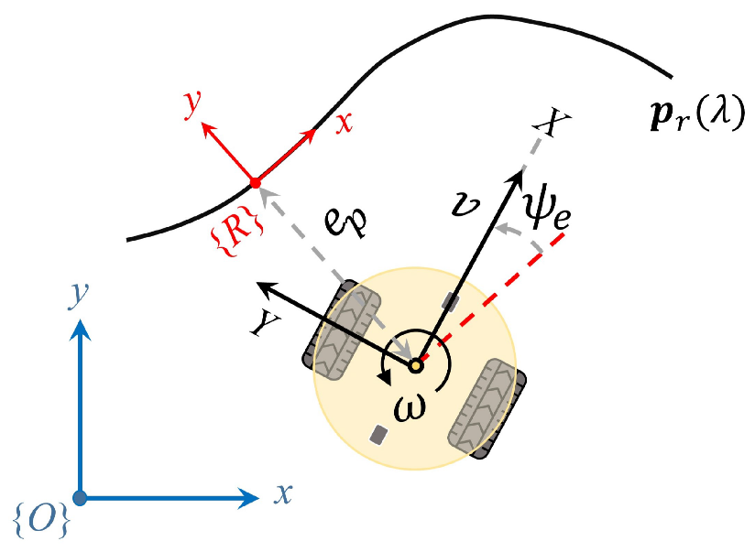

文献综述——循迹
02
灵活高效的新方法
强化学习：在奖励函数中纳入与误差成正比的惩罚、与速度成正比的奖励等参数。
相比传统的控制方法，采用深度强化学习的机器人有了自适应的速度控制能力，还有相当不错的泛化能力
Notes:
可以适应不同曲率的路径，在随机生成的不同路径中均有优秀的效果

Slide 17
文献综述——避障
02
获取信息
障碍物信息
红外避障传感器：受到物体颜色、面积和测量距离影响
超声波传感器：成本低、实现方法简单、技术成熟，但作用距离较短，有盲区，会互相干涉。
激光雷达：置信度反比于接收信号幅度的平方。成本高，三角测距量程会受到限制，精度相对较低 。
位置信息
为了实现精确的算法，需要收集必要的位置信息，以确定小车当前所处位置以及小车已完成的路程。 位置信息可以用矢量表示，因此需要一个角度信息和一个距离信息，分别由陀螺仪和里程计两种传感器 测量并提供。
Notes:
红外：白色物体反射的最远距离较大；黑色物体反射的最远 距离较小，但无法检测透明的或近似黑体的物体；面积大的物体所能探测的距离大，面积小的物体所能 探测的距离小
毫米波：非金属表面反射不佳，检测困难

Slide 18
文献综述——机械设计
02
抓取机构
机械手爪：机械手爪按照驱动方式不同可以分为气动驱动、电动驱动、液压驱动、电磁驱动和热驱动五种方式，五种方式各有优劣。
吸盘：分为磁力吸盘和真空吸盘两大类。磁力吸盘的体积小，自重轻，吸持力强，但对所抓取的物品有磁性的要求。真空吸盘原理简单，操作相对容易，但前 提是要保证所抓取物品表面足够平整光滑，且对于后期维护保养的要求较高
仿生结构：面对外形较为复杂的物品，可以采用多指灵巧手的仿生结构作为夹持机构。例如人形手模仿人类手的外形和运动自由度，通常具有多个关节和独立运动的手指，可以实现复杂的抓取动作。
Notes:
五种方式各有优劣，例如：电动驱动使用电机作为动力源，通过齿轮、皮带或丝杠等机械结构传递动力，控制精度高， 力矩输出稳定，但是结构可能较为复杂，成本相对较高。电磁驱动通过电磁铁 产生的磁力来控制手爪的动作，响应速度快，结构简单，但是力量输出可能受限于磁场强度。

